Slide 1
Thrombose associée à un cancer (Cancer-associated Thrombosis – CAT)
Le rivaroxaban dans le traitement des CAT
PP-XAR-CH-0611-2_11.2023

Slide 2





Comment offrir une bonne protection à vos patients avec TEV et tumeur active ?
Les patientes telles que Mathilde nécessitent une protection efficace.
Mathilde
68 ans
Diagnostic de cancer du sein
TVP symptomatique au niveau des cuisses
3x
>2x
QoL
Risque de récidive de TEV : 3x supérieur¹
Risque d’hémorragies sévères : >2x supérieur¹
Les TEV réduisent la qualité de vie de manière significative³
Patients avec TEV et tumeur active vs sans tumeur sous anticoagulation par AVK
TEV = thromboembolie veineuse, TVP = thrombose veineuse profonde, AVK = antagonistes de la vitamine K, QoL = Quality of Life
1. Prandoni P et al. Blood 2002;100:3484–3448. 2. Khorana AA et al. Thromb Res 2010;125:490–493. 3. Lloyd AJ et al. Value Health 2018;21:449–455.

Slide 3

Près d'un patient cancéreux sur cinq (10-20%) souffre de TEV symptomatique¹
Situation de risque
n= 6592 patients avec première TEV et tumeur active^{*,2}
CA de la prostate
CA du sein
CA des poumons
2e
47x
CA du colon
jTumeurs malignes hématologiques
CA des ovaires
CA de la vessie
La TEV est la deuxième cause de décès chez les patients atteints d’un cancer²
Le risque de mortalité est multiplié par 47 chez les patients atteints d’un cancer et de TEV comparés à la population globale³
CA de l’utérus
CA du pancréas
CA de l’estomac
Tumeur cérébrale
0
2
4
6
8
10
12
14
16
18
20
Incidence %
*La définition d’une tumeur active comprenait un premier diagnostic d’une tumeur, un diagnostic de sortie d’hôpital ou un traitement anti-tumoral/une greffe de moelle osseuse. Source des données : UK Clinical Practice Research Datalink.
TEV = thromboembolie veineuse, CA = carcinome
1. Barsam SJ et al. J Haem 2013; 161:764-777. 2. Cohen AT et al. Thromb Hemost 2017:117:57-65. 3. Khorana AA et al, J Thromb Haemost 2007;5:632–634

Slide 4
Pourquoi les patients atteints d’un cancer présentent-ils un risque élevé de TEV ?
Production de substances procoagulantes
Expression des molécules d'adhésion
Cellule tumorale
Cytokines et facteurs angiogéniques
Activation directe de la coagulation
Activation des cellules endothéliales, des plaquettes, des leucocytes ; pro-coagulant, pro-adhésif
Génération de thrombine et formation de fibrine
Hypercoagulabilité
Mousa SA Expert Rev Cardiovasc Ther 2003:1(2);283-291

Slide 5
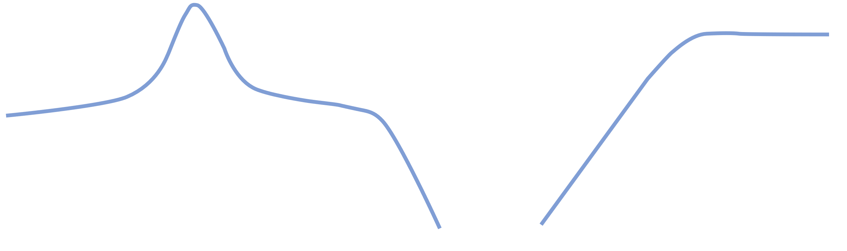
Risque de TEV dans l’évolution d’un cancer
Le risque de TEV est le plus élevé au cours d’une hospitalisation et pendant la dissémination métastatique
8
Hospitalisation
7
Fin de vie
6
Chimiothérapie
Dissémination métastatique
5
Diagnostic de cancer
Risque (Odds Ratio)
4
Risque de TEV chez les patients atteints d’un cancer
3
Rémission
2
1
Risque de TEV dans la population générale
0
Durée
TEV = thromboembolie veineuse
Lyman. Cancer 2011;117=1334-1349.

Slide 6











Les données probantes sur le rivaroxaban sont nombreuses chez les patients atteints de TEV et tumeur active
\\\\
^{1–3}
HBPM/AVK
⁵
Cheminements cliniques
QAI^{7,8}
SEER¹¹
Efficacité / sécurité
Preuves empiriques sur les résultats cliniques
Mayo Clinic^{12,13}
CASTA-DIVA⁶
¹⁰
Autres preuves empiriques^{14–18}
Traitement au long cours (>6 mois)
*
PROs
EXT
¹⁹
⁴
⁹
*rivaroxaban vs aspirine. 1. Prins MH et al. Thromb J 2013;11:21; 2. The EINSTEIN Investigators. N Engl J Med 2010;363:2499–2510; 3. Weitz JI, et al. N Engl J Med 2017;376:1211–1222; 4. Marshall A et al. J Thromb Haemost 2020;18:905–915; 5. Young AM et al. J Clin Oncol 2018;36:2017–2023; 6. Meyer G et al. ICTHIC Virtual Congress, 22–26 April 2021. Abstract OC-17. Thromb Res 2021;200(Suppl 1):S16; 7. Mantha S et al. J Thromb Thrombolysis 2017;43:166–171; 8. Soff G et al. Res Pract Thromb Haemost 2019;3:349–356; 9. CONKO-0.11. Riess H et al. ISTH. Philadelphia, USA, 17–21 July 2021. Poster LPB0041; 10. Cohen A et al. Thromb Res 2021; https://doi.org/10.1016/j.thromres.2021.06.021; 11. Costa OS et al. Blood Adv 2020;4:4045–4051; 12. Wysokinski WE et al. Am J Hematol 2019;94:1185–1192; 13. Houghton ED et al. Mayo Clinic Proceedings 2021, doi: https://doi.org/10.1016/j.mayocp.2021.04.026; 14. Streiff MB et al. Am J Hematol 2018;93:664–671; 15. Kohn CG et al. J Natl Compr Canc Netw 2018;16:491–497; 16. Søgaard M et al. Cancer Med 2019;8:1044–1053; 17. Ageno W et al. TH Open 2017;1:e33–e42; 18. Khorana AA et al. Am J Hematol 2019;94(2):E58-E61; 19. Clinicaltrials.gov: NCT04979780. Available from: https://clinicaltrials.gov/ct2/show/NCT04979780 [accessed 24 September 2021].

Slide 7
SELECT-D : étude prospective randomisée multicentrique
Xarelto chez les patients avec TEV et tumeur active : moins de récidives de TEV vs HBPM
Efficacité
15
Daltéparine (n=203)
Rivaroxaban (n=203)
HR 0,43
(95% IC 0,19 - 0,99)
11
10
RRR
57%
Taux cumulé d'événements après 6 mois (%)
5
4
0
Récidives de TEV (critère d’évaluation primaire)
TEV = thromboembolie veineuse, HBPM = héparines de bas poids moléculaire, RRR = réduction du risque relatif, HR= hazard ratio, IC = intervalle de confiance
Young AM et al. J Clin Oncol 2018;36:2017–2023

Slide 8
SELECT-D : étude prospective randomisée multicentrique
Faible taux d’hémorragies sévères dans les deux bras et taux comparable d’hémorragies fatales
Sécurité
20
Daltéparine (n=203)
Rivaroxaban (n=203)
15
HR=1.83 (95% IC 0,68 – 4,96)
Taux cumulé d'événements après 6 mois (%)
10
6
5
4
0.5
0.5
0
Hémorragies sévères
Hémorragies fatales#
TEV = thromboembolie veineuse, HBPM = héparines de bas poids moléculaire, RRR = réduction du risque relatif, HR= hazard ratio, IC = intervalle de confiance *La majorité des hémorragies sévères étaient de nature gastro-intestinale et aucune hémorragie intracrânienne n’est survenue ; # 1 événement fatal est survenu dans chaque groupe de traitement. Avis de sécurité : en raison du taux élevé d’hémorragies chez les patients avec carcinome dans le tractus gastro-intestinal supérieur, le rivaroxaban est déconseillé pour ce groupe de patients. Young A et al, J Clin Oncol 2018;36:2017–2023

Slide 9
COSIMO: Étude non interventionnelle de phase IV sur la satisfaction de patients avec TEV et tumeur active concernant leur traitement
Le bénéfice attendu des patients sous anticoagulation orale peut s'exprimer par la détermination à parcourir 192 km supplémentaires pour se rendre chez le médecin traitant afin d'éviter une injection.
3.0
73.8%
11.8%
7.3%
6.5%
0.6%
100%
Avantage associé aux différents niveaux d'attributs
(p < 0.001) 2.385
90%
2.5
80%
Importance relative
de l’attribut
2.0
70%
60%
1.5
50%
Avantage associé aux différents niveaux d'attributs
Importance relative de l'attribut
4
40%
1.0
30%
(p < 0.050) 0.382
20%
0.5
(référence) 0.236
(référence) 0.000
(référence) 0.000
(p < 0.100) 0.000
(référence) 0.000
(p < 0.050) 0.000
(référence) 0.000
10%
0
0%
Injection
Comprimé
Interaction
Pas d’interaction
1 km
20 km
1 fois par jour
2 fois par jour
Nécessaire
Pas nécessaire
Type d'administration
Interaction avec aliments/alcool
Distance jusqu’au médecin traitant
Fréquence de prise
Contrôle de l’INR / Ajustement posologique
Le temps médian entre le diagnostic du premier épisode de CAT et la mise en œuvre de la DCE (méthode des choix discrets) s’élevait à 150 jours (IQR 88–229) CAT = Cancer Associated Thrombosis, DCE = Discrete Choice Experiment, INR = international normalized ratio; IQR, interquartile range Picker N et al, Thromb Haemost 2021;121:206–215

Slide 10
COSIMO : Étude non interventionnelle de phase IV sur la satisfaction de patients avec TEV et tumeur active concernant leur traitement
Les scores d’accablement ACTS ont montré une amélioration significative à 4 semaines, 3 et 6 mois¹
L'analyse de sécurité montre que 96.6% des patients sont passés du traitement par HBPM au rivaroxaban²
Les patients qui sont passés du traitement standard au rivaroxaban¹
ont vu leur satisfaction relative au traitement augmenter de manière continue par rapport aux patients qui ont continué le traitement standard,
ont signalé une diminution de la gêne causée par les bleus, l'inconfort, la faible facilité d'utilisation et les frustrations ou inquiétudes généralement associées à la prise d'anticoagulants,
ont indiqué une préférence pour l'anticoagulation orale,
présentaient de faibles taux de récidive de TEV et de faibles taux (tolérables) d'hémorragies sévères.*
*50% des hémorragies sévères sont survenues chez des patients atteints d'un cancer gastro-intestinal primaire
ACTS = Anti-Clot Treatment Scale, CAT= Cancer Associated Trombosis, HBPM = héparines de bas poids moléculaire, TEV = thromboembolie veineuse
1. Cohen A et al. Thromres.2021.06.021, 2. Cohen AT et al, ESMO 2019: Poster 1774P

Slide 11
Preuves empiriques : Mayo Thrombophilia Clinic : Rivaroxaban, apixaban ou HBPM pour le traitement de thromboses associées au cancer
Taux de mortalité significativement plus faible avec le rivaroxaban qu'avec l'apixaban et les HBPM
60
HBPM (n=363)
Apixaban (n=224)
Rivaroxaban (n=363)
 | Rivaroxaban vs HBPM
 | HR (95% IC); valeur p
Récidives de TEV | 0.85 (0.36–2.06); 0.73
Hémorragies sévères | 1.23 (0.61–2.50); 0.57
Hémorragies mineures cliniquement pertinentes | 2.84 (1.24–6.50); 0.01
Mortalité | 0.73 (0.56–0.96); 0.03
55.7
53.8
50
40
39.3
Taux par 100 années-patients (%)
30
20
10
5.6
7.7
7.0
7.7
6.7
7.5
3.8
3.2
3.5
0
Récidives de TEV
Hémorragies mineures cliniquement pertinentes
Mortalité
Hémorragies sévères
Les sites des lésions hémorragiques les plus fréquents étaient le tractus gastro-intestinal et le tractus urogénital. Trois patients traités par apixaban et deux par énoxaparine sont décédés d'une hémorragie intracrânienne de la tumeur. Aucun décès dû à une récidive de TEV n'a été signalé.
TEV = thromboembolie veineuse, CAT= Cancer Associated Thrombosis, HBPM = héparines de bas poids moléculaire, HR= hazard ratio, IC = intervalle de confiance
Wysokinski WE et al, Am J Hematol 2019;94:1185–1192

Slide 12
Preuves empiriques : Mayo Thrombophilia Clinic: Rivaroxaban, apixaban ou HBPM pour le traitement de thromboses associées au cancer
Le rivaroxaban ne montre pas d'augmentation du risque d’hémorragies sévères chez les patients atteints de cancer gastro-intestinal (GI-CA) ou de GI-CA luminal par rapport aux non-GI-CA
20
HBPM (n=494)
20
Apixaban (n=474)
20
Rivaroxaban (n=262)
18
p=0.08
18
p=0.004
18
p=0.37
16
16
15.59
16
p=0.27
p=0.10
p=0.98
14
14
14
12
12
12
9.76
Taux cumulatif de récidive de TEV à 6 mois (%)
10
10
8.95
10
8
6.58
8
8
6
6
6
4.91
5.22
4
3.17
4
3.26
4
2
2
2
2.04
0
0
0
Non GI-CA
(n=305)
Total GI-CA (n=189)
GI-CA luminaux (n=108)
Non GI-CA
(n=304)
Total GI-CA (n=170)
GI-CA luminaux (n=84)
Non GI-CA
(n=169)
Total GI-CA (n=93)
GI-CA luminaux (n=48)
p Values were calculated using Fine and Gray model using death as a competing event of interest. HBPM = héparines de bas poids moléculaire, CAT= Cancer Associated Thrombosis, GI= gastro-intestinal, CA= carcinome
Houghton DE et al. Mayo Clinic Proc 2021: doi: 10.1016/j.mayocp.2021.04.026.

Slide 13
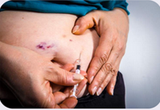
Améliorer la qualité de vie de vos patients atteints de cancer et de TEV
Le passage à Xarelto a significativement augmenté la satisfaction à l'égard du traitement
Moins d’accablement
Moins de frustration
Moins d'épuisement (fatigue)
Utilisation plus simple
TEV = thromboembolie veineuse
Cohen AT et al. European Society od medical Oncology (ESMO) Congress. Barcelona, Spain, 27 September – 1 October 2019, Poster 1774P.

Slide 14
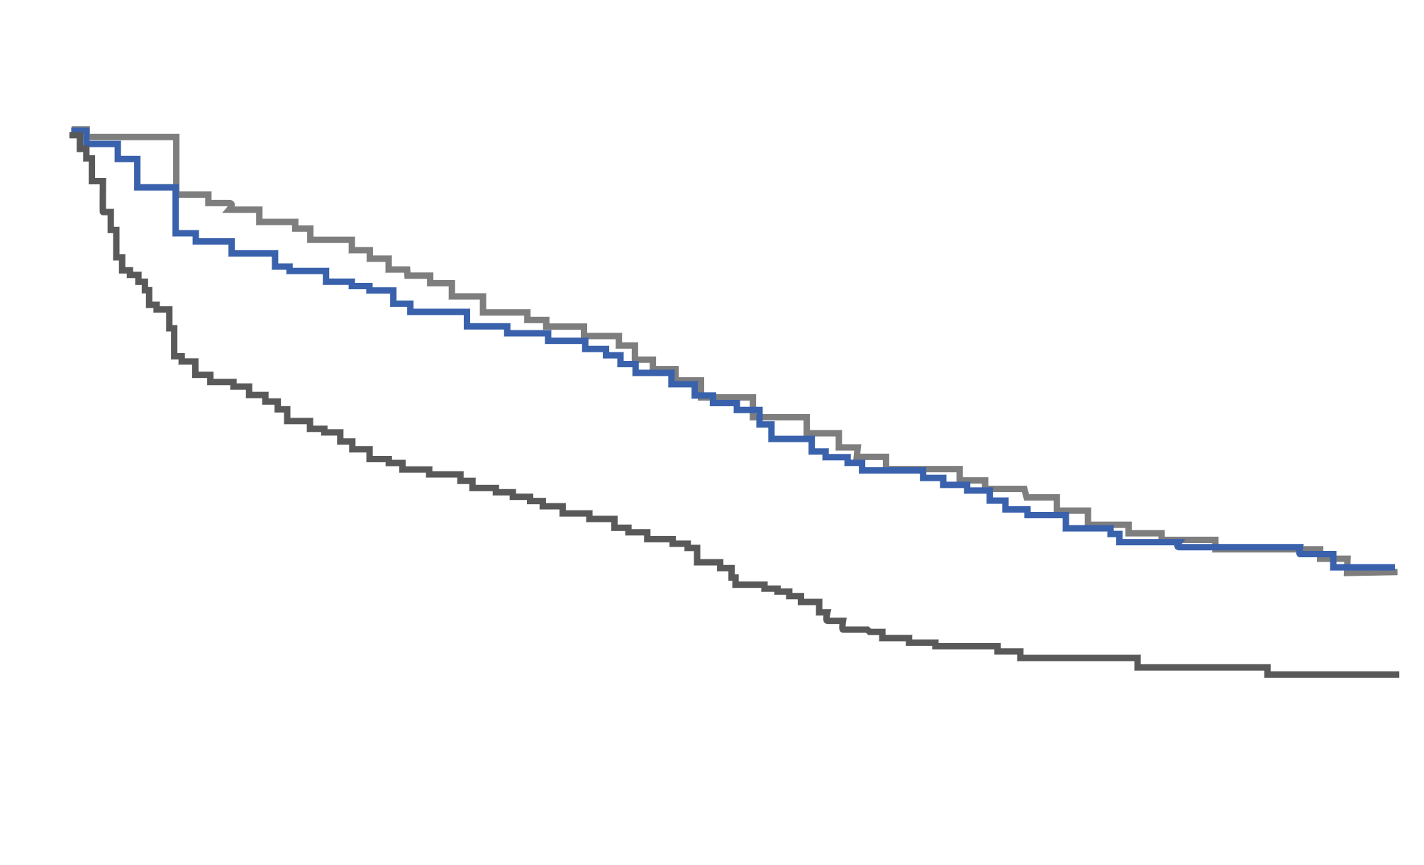
Traitement oral avec une plus grande persistance par rapport à l'HBPM
Les patients cancéreux traités par le rivaroxaban ou la warfarine ont maintenu leur traitement plus longtemps par rapport à l'HBPM.
100
HBPM (n=735)
Warfarine (n=1403)
Rivaroxaban (n=709)
Cohorte | Durée moyenne de traitement | Estimateur de Kaplan-Meier
 |  | 6 mois | 12 mois
HBPM | 3,3 | 37% | 21%
Warfarine | 7,9 | 61% | 35%
Rivaroxaban | 7,9 | 61% | 36%
75
Pourcentage de patients recevant encore la médication index ( %)
50
25
0
0
2
4
6
8
10
12
Durée (mois)
*La persistance a été définie comme un traitement continu avec une médication index, sans écart de traitement de plus de 60 jours entre la fin de la prise d'une dose donnée et le début de la dose suivante du traitement index.
HBPM = héparines de bas poids moléculaire
Khorana et al. Res Pract Thromb Haemost 2017;1:14–22.

Slide 15
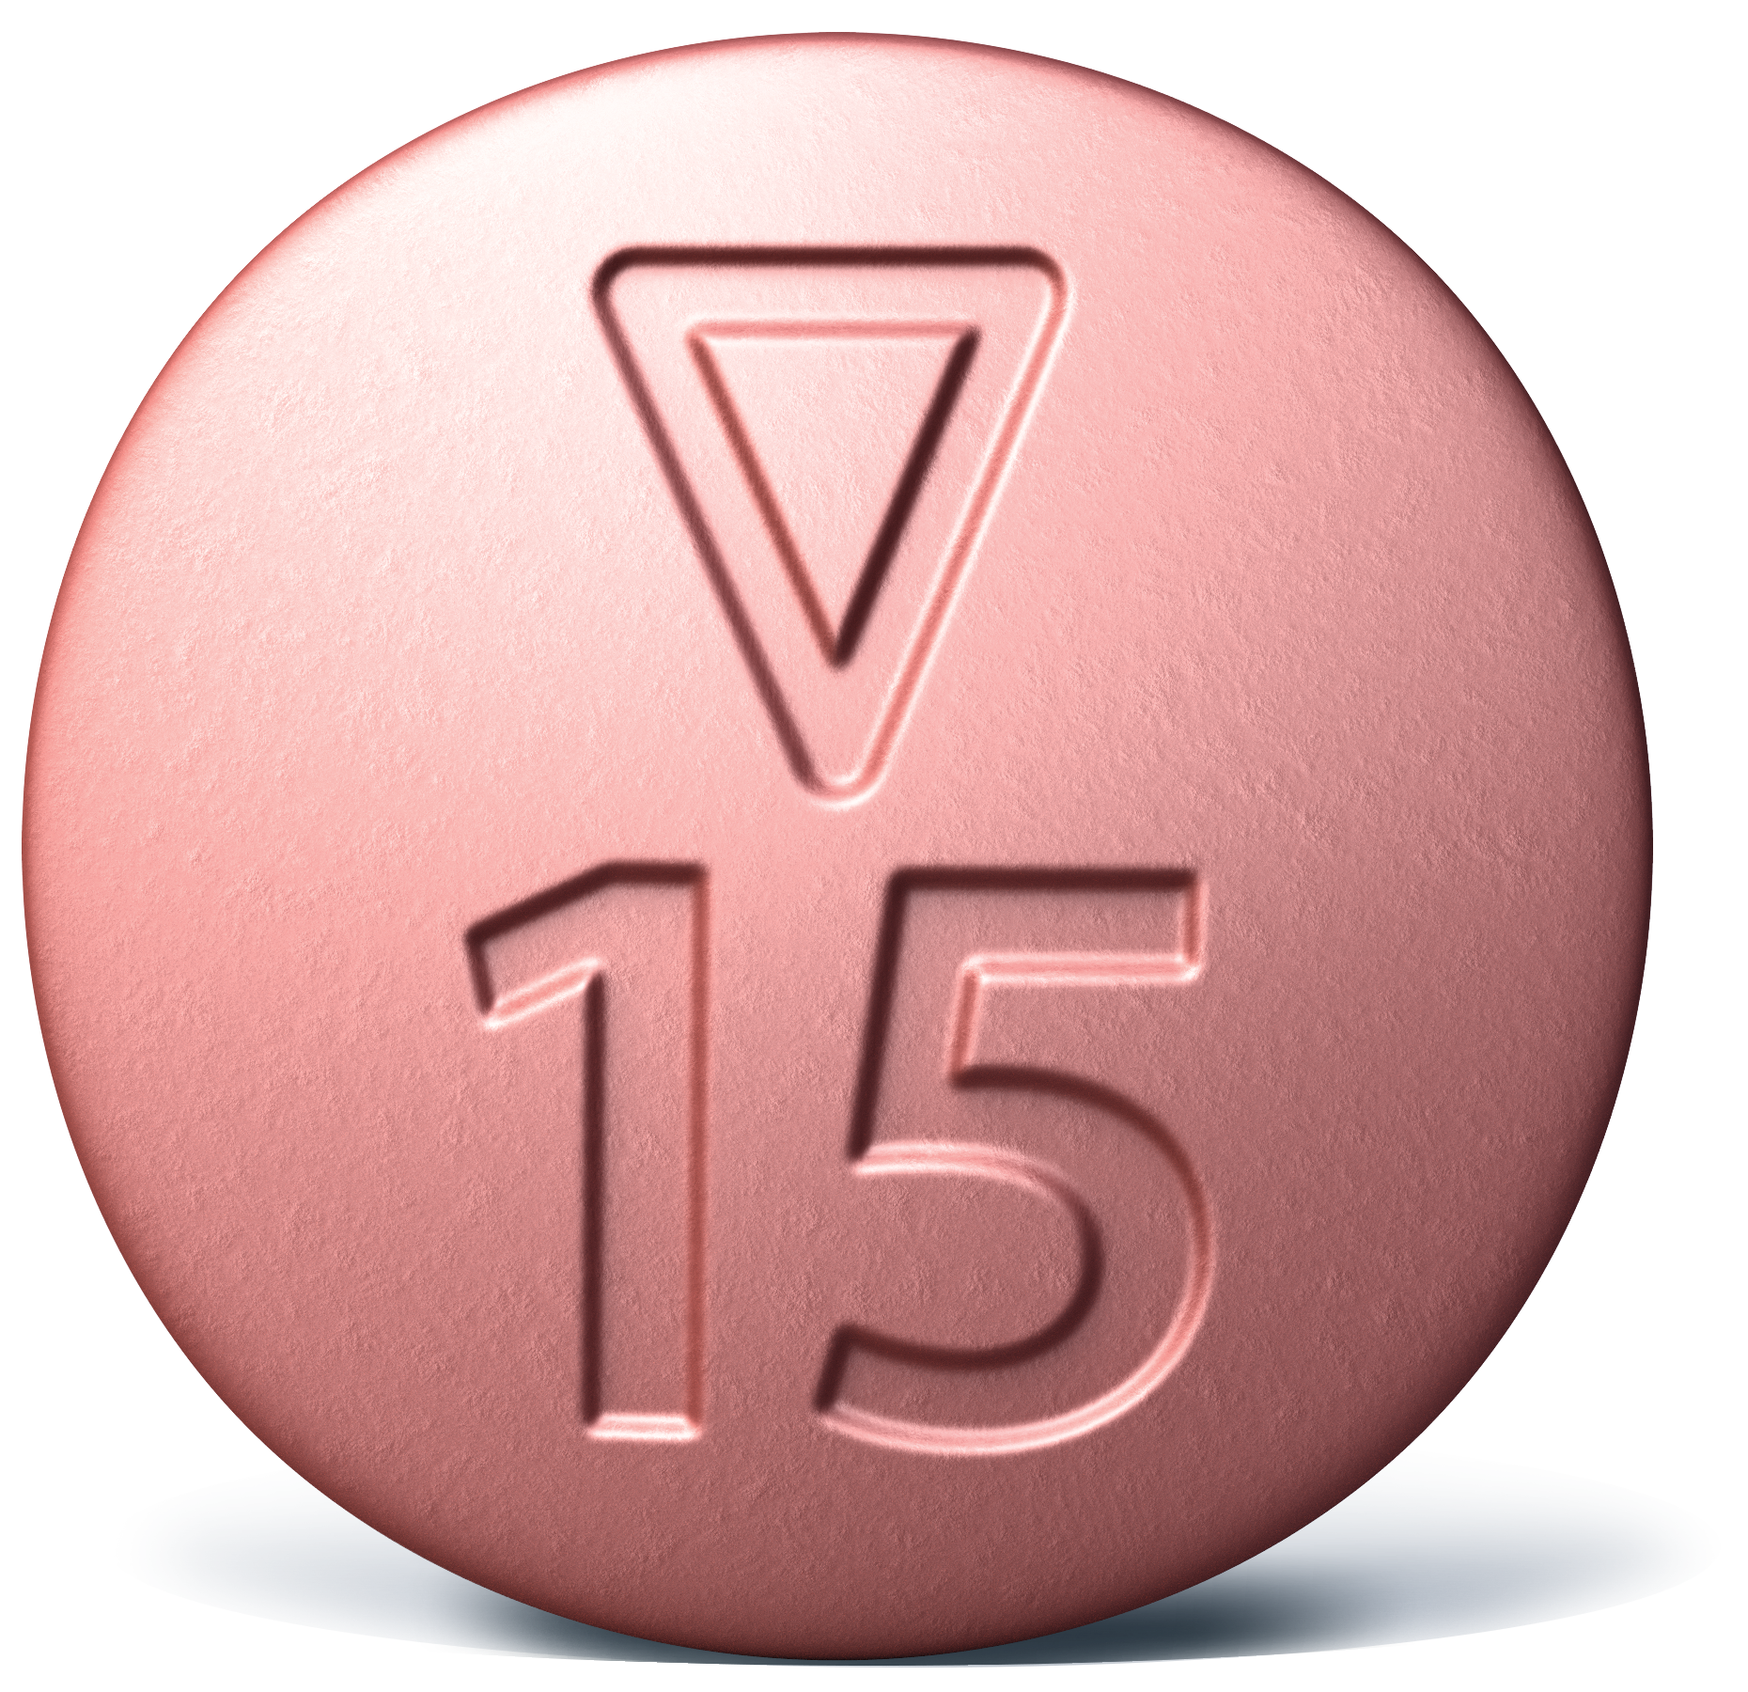
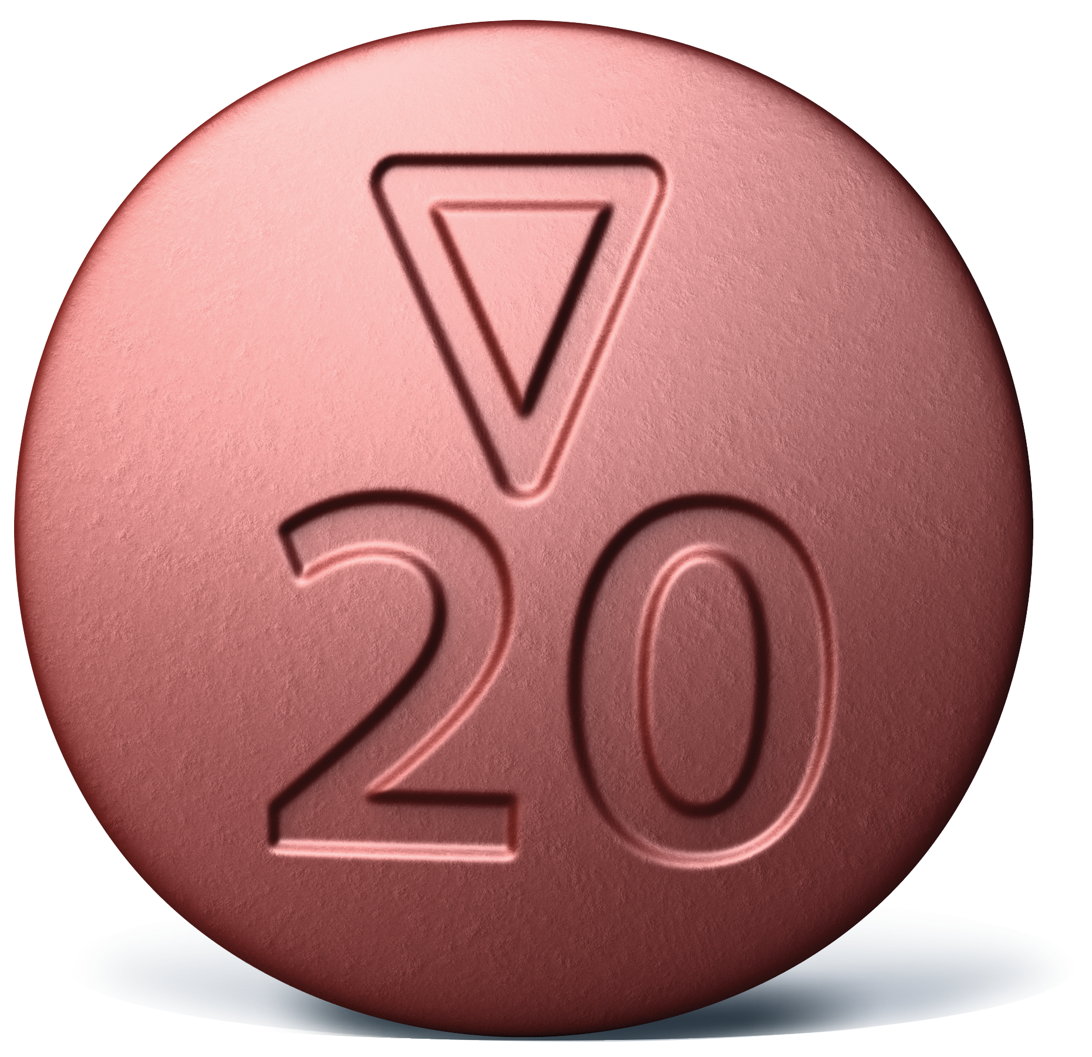
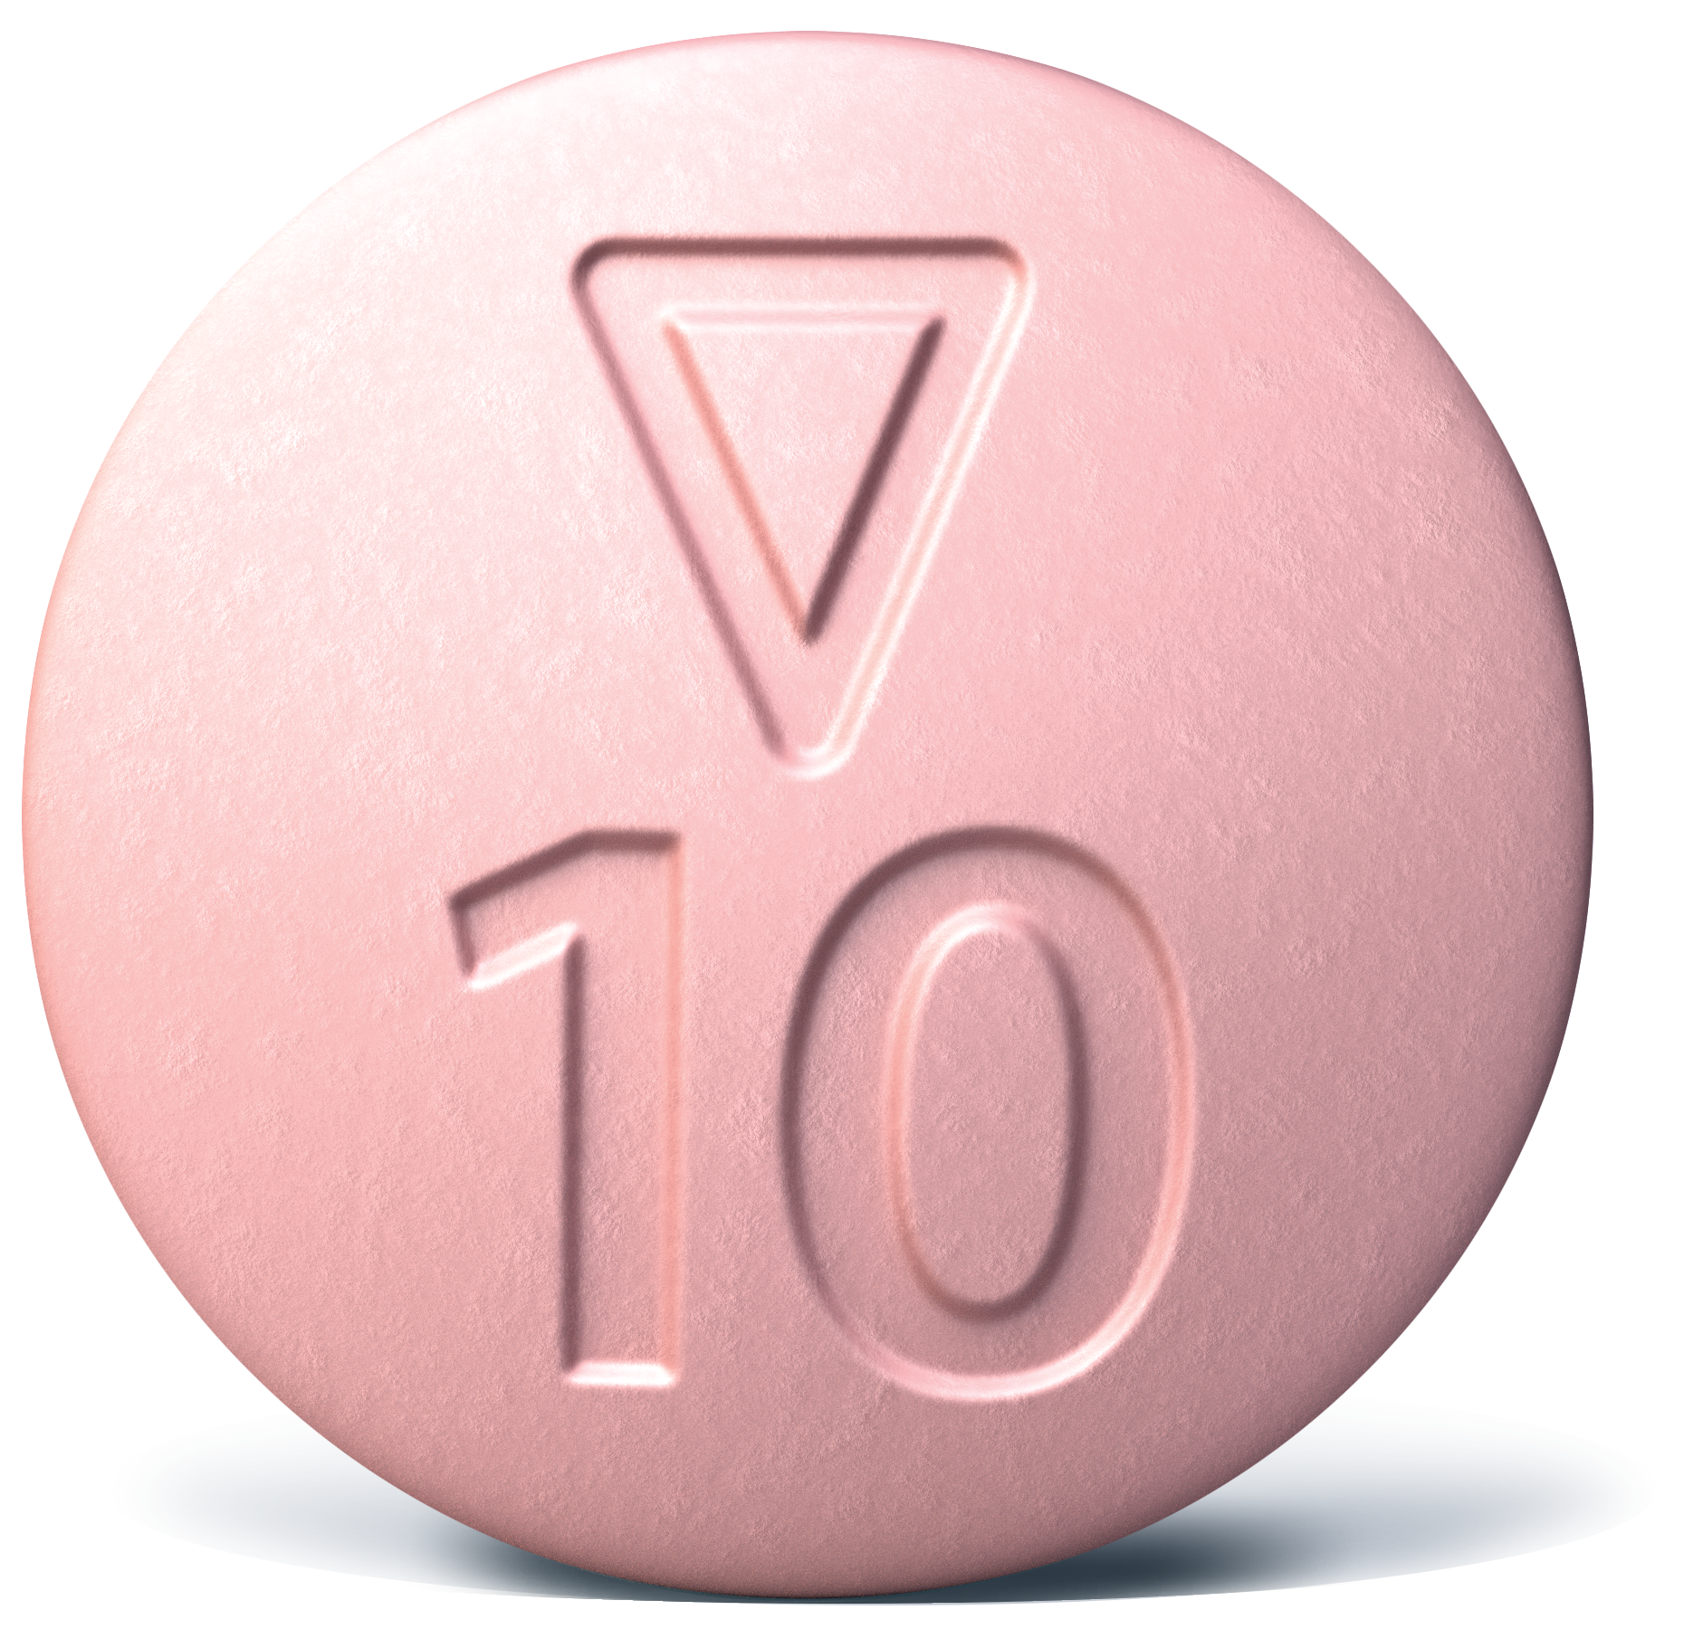
Xarelto : Début de traitement simple sans injections
3 premières semaines
Jusqu'à 6 mois
A partir du 7ème mois
Matin Soir 1x/jour 1x/jour
Xarelto 15 mg Xarelto 20 mg Xarelto 10 mg
1 comprimé 2x/j
(à partir du diagnostic d’une EP ou TVP)
En cas de risque élevé de récidive de TEV
Autres comorbidités
EP ou TVP récidivante dans le cadre d'un traitement d’entretien prolongé
Traitement initial
Traitement d'entretien
Traitement d'entretien prolongé*
Xarelto 15 mg et Xarelto 20 mg doivent être pris lors d’un repas.
*Patients atteints de TEV avec : risque élevé de TVP ou de récidive d'EP : Xarelto 20 mg; faible risque de TVP ou de récidive d'EP : Xarelto 10 mg OU 20 mg, décision basée sur une évaluation individuelle des bénéfices et des risques.
TEV = thromboembolie veineuse, EP = embolie pulmonaire, TVP = thrombose veineuse profonde
Information professionnelle Xarelto Suisse, www.swissmedicinfo.ch

Slide 16
Rivaroxaban et médicaments couramment utilisés chez les patients atteints de cancer
Le rivaroxaban n’est ni un inhibiteur ni un inducteur des CYP450 ou des protéines P-gp.
Aucune influence sur la concentration plasmatique d’autres médicaments
Aucune interaction pertinente avec le méthotrexate, le busulfan, le cisplatine, le rituximab, la daunorubicine, l'erlotinib, le létrozole, le fulvestrant, les analogues de la purine et de la pyrimidine.
Le rivaroxaban est un substrat du CYP 3A4 et des protéines de transport P-gp.
Les inhibiteurs puissants du CYP 3A4 et de la P-gp augmentent les taux plasmatiques
Imatinib, crizotinib, vandétanib, abiratérone, enzalutamide
Les inducteurs puissants du CYP 3A4 et de la P-gp réduisent les taux plasmatiques
Vinblastine, doxorubicine
Information professionnelle Xarelto Suisse, www.swissmedic.ch, Steffel J et al. Europace (2021) 00,1-65

Slide 17



Recommandations selon les directives
Choix de l’anticoagulant | Utilisation d’AOD spécifiques (rivaroxaban / Edoxaban)vchez les patients à faible risque hémorragique et sans interactions médicamenteuse ; les HBPM sont à considérer comme une alternative dans ce collectif. HBPM chez les patients présentant un risque hémorragique élevé (p.ex. tumeurs gasto-intestinales, urogénitales, vésicales, néphrostomie/fistule rénale, altération active de la muqueuse gastro-intestinale) ; Le rivaroxaban et l'edoxaban sont cités comme alternative chez ces patients, tant qu'il n'y a pas d'interactions médicamenteuses avec l’actuel traitement systémique des tumeurs. Le patient doit être impliqué/informé de manière appropriée lors de la prise de décision concernant le traitement. | Anticoagulation initiale (5-10 premiers jours) : privilégier une HBPM ou le rivaroxaban Traitement au long cours (>6 mois) : HBPM, edoxaban ou rivaroxaban (les AVK sont des alternatives acceptables pour le traitement au long cours lorsqu'aucun HBPM/AOD n'est disponible). Traitement au long cours (>6 mois): HBPM, edoxaban ou rivaroxaban ou AVK AOD : Prudence chez les patients atteints de tumeurs gastro-intestinales et de maladies potentiellement malignes du système urogénital ; vérifier les interactions médicamenteuses. | Chez les patients atteints d’embolie pulmonaire et de cancer, une HBPM sous-cutanée adaptée au poids devrait être envisagée pendant les 6 premiers mois plutôt qu’une HBPM. Le rivaroxaban et l'edoxaban devraient être envisagés comme alternative à l’HBPM sous-cutanée adaptée au poids chez les patients sans cancer du tractus gastro-intestinal.
Durée du traitement | Pas de recommandation | L'anticoagulation par HBPM, AOD ou AVK pendant plus de 6 mois doit être proposée à des patients sélection-nés, y compris ceux atteints d'un cancer actif, d'une maladie métastasée ou sous chimiothérapie. Le profil risque/bénéfice de l'anticoagulation prolongée doit être évalué régulièrement. | Chez les patients atteints d’embolie pulmonaire et de cancer, une anticoagulation prolongée (au-delà des 6 premiers mois) devrait être envisagée pendant une période indéfinie ou jusqu’à la guérison de la tumeur.
1
2
3
ASCO: American Society of Clinical Oncology, CAT: Cancer Associated Thrombosis, ISTH: International Society on Thrombosis and Haemostasis, HBPM Héparine de bas poids moléculaire, ESC: European Society of Cardiology,AOD : anticoagulants oraux directs, AVK : antagoniste de la vitamine K, EP : Embolie pulmonaire, GI: gastro-intestinal 1. Khorana AA et al. J Thromb Haemost 2018;16:1891–1894. 2. Key NS et al. J Clin Oncol 2019. 3. Konstantinides SV et al. Eur Heart J 2019;00:1–61.

Slide 18



Recommandations selon les directives
1
3
Choix de l’anticoagulant | AOD (apixaban, edoxaban, rivaroxaban) de préférence pour les patients sans lésions gastro-intestinales ou gastro-œsophagiennes.* HBPM de préférence pour les patients présentant des lésions gastro-intestinales ou gastro-œsophagiennes. Les AOD sont cités pour d'autres cas cliniques tels que le manque d'efficacité des autres anticoagulants, la TIH, etc. *Risque hémorragique accru sous AOD dans les tumeurs de l'estomac et les tumeurs gastro-œsophagiennes | HBPM ou AOD* dans les 3-6 premiers mois. Traitement prolongé sous HBPM ou AOD (en second lieu également les AVK). Il est recommandé d'adopter une approche prudente et qui tienne compte des complications hémorragi-ques possibles, en particulier chez les patients présentant des entités tumorales gastro-intestinales ou urologiques – surtout en présences d'une tumeur ou de métastases luminales. *Données de fiabilité variable uniquement pour les trois inhibiteurs du FXa ; après au moins 5 jours de traitement par HBPM pour l'edoxaban, également sans anticoagulation parentérale préalable pour le rivaroxaban et l'apixaban. | Anticoagulation initiale (5-10 premiers jours) : nvisager les AOD (apixaban ou rivaroxaban) ou les HBPM.* Traitement d'entretien (3-6 premiers mois) : Envisager les AOD (apixaban, edoxaban ou rivaroxaban) avant les HBPM ou les AVK*. Traitement au long cours (>6 mois) : Envisager les AOD ou les HBPM Les AOD doivent être utilisés avec prudence chez les patients atteints de tumeurs gastro-intestinales. Le choix de l'anticoagulant doit également se baser sur les circonstances cliniques spécifiques afin de minimiser le risque après avoir soigneusement évalué le risque hémorragique, les interactions médicamenteuses possibles, la préférence du patient et la disponibilité des options thérapeutiques, y compris les considérations de coût.
Durée du traitement | Minimum 3 mois. Pour les TEV ou les embolies pulmonaires non associées à un cathéter, une anticoagulation illimitée est recommandée tant que la tumeur est active, qu'un traitement antitumoral est en cours ou que des facteurs de risque de récidive persistent. | Les HBPM ou AOD doivent être utilisés dans les 6 premiers mois. Passé ce délai, l'arrêt ou la poursuite de l'anticoagulation doit reposer sur une évaluation individuelle. | Il est proposé, - de préférer une anticoagulation à long terme (> 6 mois) au seul traitement à court terme (3-6 mois) dans le cadre de la prévention secondaire, - de préférer une anticoagulation de durée indéterminée à l'arrêt de l'anticoagulation après une période définie.
2
CAT: Thrombose associée à une tumeur, HBPM: héparines de bas poids moléculaire, AOD: anticoagulants oraux directs, GI: gastro-intestinal 1. NCCN guidelines v. 1. 2020. https://www.nccn.org/professionals/physician_gls/pdf/vte.pdf [abgerufen 22.03.2021]; 2. Riess H. et al., Onkopedia-Leitlinie Venöse Thrombembolien (VTE) bei Tumorpatienten (DGHO 2020); 3. Lyman GH et al, Blood Adv 2021;5(4); 927-974

Slide 19
Conclusion
Quels sont les avantages pour notre patiente ?
Expérience complète chez les patients atteints de TEV et de cancer
Les directives recommandent l'utilisation du rivaroxaban chez les patients atteints de TEV avec une tumeur active.
Protection contre les récidives de TEV
Faible taux d'hémorragies sévères¹
Efficacité comparable avec une meilleure qualité de vie sans contrainte supplémentaire liée aux injections²
Mathilde
68 ans
Diagnostic de cancer du sein
TVP symptomatique au niveau des cuisses
CAT= Cancer Associated Thrombosis, TVP = thrombose veineuse profonde, TEV = thromboembolie veineuse 1. Young AM et al. J Clin Oncol 2018; 36(20):2017-2023. 2. Cohen AT et al, ESMO 2019: Poster 1774.

Slide 20
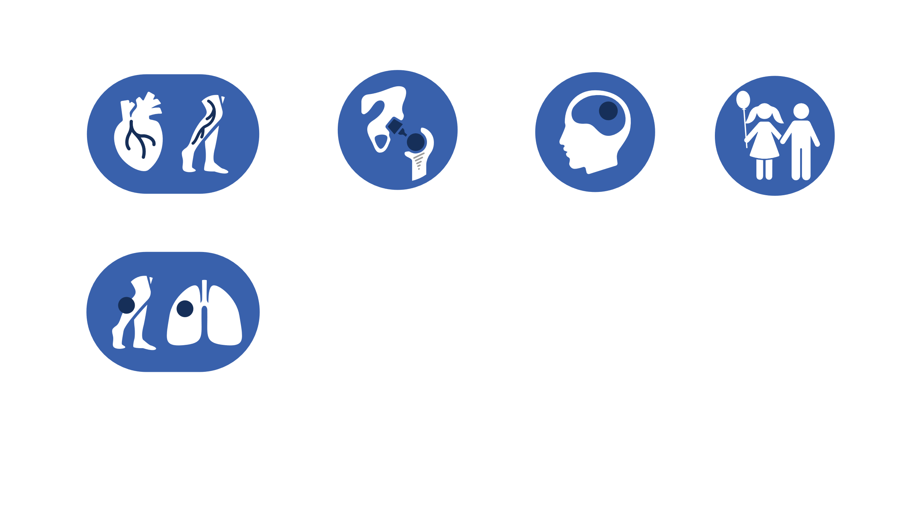
Indications de Xarelto
Prévention des AVC et prévention des embolies systémiques en présence de fibrillation auriculaire non valvulaire (FAnv)
Traitement des TEV après anticoagulation initiale par voie parentérale pour la prévention des récidives de TEV dans la population pédiatrique*
Traitement des TVP et des EP, et prévention des récidives de TVP et d’EP
Prévention des thromboses en cas d’interventions orthopédiques majeures des membres inférieurs telles que prothèses de hanche et du genou
Xarelto vascular en association avec de l’acide acétylsalicylique (AAS) en prévention des événements athérothrombotiques graves# chez les patients avec maladie coronarienne ou artériopathie périphérique et présentant un risque élevé d’événements ischémiques.
*Nouveau-nés, enfants en bas âge, enfants et adolescents de moins de 18 ans #(AVC, infarctus du myocarde et décès d’origine cardiovasculaire)
Information professionnelle Xarelto Suisse, www.swissmedic.ch,

Slide 21
Références
Information professionnelle Xarelto/ Xarelto junior Suisse, www.swissmedicinfo.ch.
Moussa SA et al. Anticoagulants in Thrombosis and Cancer:The Missing Link. Expert Rev Cardiovasc Ther 2003;1(2):283-91.
Lyman GH Venous Thromboembolism in the Patient with Cancer: Focus on Burden of Disease and Benefits of Thromboprophylaxis. Cancer 2011;117(7):1334-49.
Barsam SJ et al. Anticoagulation for prevention and treatment of cancer-related venous thromboembolism. J Haem 2013; 161:764-777
Cohen AT et al. Epidemiology of first and recurrent venous thromboembolism in patients with active cancer. Thromb Haemost 2017;117(1):57-65.
Khorana AA et al, Thromboembolism is a leading cause of death in cancer patients receiving outpatient chemotherapy. J Thromb Haemost 2007;5:632–634
Prandoni P et al. Recurrent venous thromboembolism and bleeding complications during anticoagulant treatment in patients with cancer and venous thrombosis. Blood 2002;100:3484–3448
Khorana AA et al. Venous thromboembolism and prognosis in cancer. Thromb Res 2010;125:490–493
Lloyd AJ et al. What Impact Does Venous Thromboembolism and Bleeding Have on Cancer Patients' Quality of Life?. Value Health 2018;21:449–455.
Khorana et al. Current practice patterns and patient persistence with anticoagulant treatments for cancer-associated thrombosis. Res Pract Thromb Haemost 2017;1:14–22.
Cohen AT, et al. Patient-reported outcomes associated with switching to rivaroxaban for the treatment of venous thromboembolism in patients with active cancer. Poster 1774P presented at the European Society of Medical Oncology (ESMO) congress, 27 September – 1 October 2019, Barcelona, Spain.
Marshal A et al. Treatment of cancer-associated venous thromboembolism: 12-month outcomes of the placebo versus rivaroxaban randomization of the SELECT-D Trial (SELECT-D: 12m). J Thromb Haemost 2020;18(4):905-915.
Young AM et al. Comparison of an Oral Factor Xa Inhibitor With Low Molecular Weight Heparin in Patients With Cancer With Venous Thromboembolism: Results of a Randomized Trial (SELECT-D). J Clin Oncol 2018; 36(20):2017-2023.
Cohen A et al. Patient-reported outcomes associated with changing to rivaroxaban for the treatment of cancer-associated venous thromboembolism - The COSIMO study. Thromres.2021.06.021
Mantha S et al. Safe and effective use of rivaroxaban for treatment of cancer-associated venous thromboembolic disease: a prospective cohort study. J Thromb Thrombolysis 2017;43:166–171;
Soff G et al. Rivaroxaban treatment of cancer‐associated venous thromboembolism: Memorial Sloan Kettering Cancer Center institutional experience. Res Pract Thromb Haemost 2019;3:349–356.
Kakkar AK et al. Fundamental Research in Oncology and Thrombosis 2 (FRONTLINE 2): A Follow‐Up Survey. The Oncologist 2020;25:1–7.
Picker N. et al. Anticoagulation Treatment in Cancer-Associated Venous Thromboembolism: Assessment of Patient Preferences Using a Discrete Choice Experiment (COSIMO Study) Thromb Haemost. 2021; 121(2): 206-215.
Wysokinski WE et al. Comparison of apixaban to rivaroxaban and enoxaparin in acute cancer-associated venous thromboembolism. Am J Hematol 2019;94:1185–1192.
Damon E et al. Bleeding in Patients With Gastrointestinal Cancer Compared With Nongastrointestinal Cancer Treated With Apixaban, Rivaroxaban, or Enoxaparin for Acute Venous Thromboembolism. Mayo Clinic Proc 2021 Aug 20;S0025-6196(21)00435-3
Steffel J et al. 2021 European Heart Rhythm Association Practical Guide on the Use of Non-Vitamin K Antagonist Oral Anticoagulants in Patients with Atrial Fibrillation. Europace (2021) 00,1-65
Khorana AA et al. Role of direct oral anticoagulants in the treatment of cancer-associated venous thromboembolism: guidance from the SSC of the ISTH. J Thromb Haemost 2018;16:1891–1894.
Key NS et al. Successful Model for Guideline Implementation to Prevent Cancer-Associated Thrombosis: Venous Thromboembolism Prevention in the Ambulatory Cancer Clinic. J Clin Oncol 2019.
Konstantinides SV et al. 2019 ESC Guidelines for the diagnosis and management of acute pulmonary embolism developed in collaboration with the European Respiratory Society (ERS). Eur Heart J 2019;00:1–61.

Slide 22
Xarelto® Information professionnelle abrégée
Information professionnelle abrégée de Xarelto® (rivaroxaban): Inhibiteur direct du facteur Xa C: Comprimés pelliculés contenant 10, 15 et 20 mg de rivaroxaban. I: Adultes: a) Prévention des thromboses lors d’interventions orthopédiques majeures des extrémités inférieures, p.ex. pour une prothèse de hanche ou de genou. b) Traitement de l’embolie pulmonaire (EP) et de la thrombose veineuse profonde (TVP) ainsi que prévention des récidives de TVP et d'EP c) Prévention des accidents vasculaires cérébraux et des embolies systémiques en présence d'une fibrillation auriculaire non valvulaire; Population pédiatrique (poids corporel ≥ 30kg): traitement des thromboembolies veineuses (TEV) après une anticoagulation parentérale initiale pour la prévention des récidives de TEV. P: Adultes: a) 10mg 1x par jour. b) 15mg 2x par jour les 21 premiers jours, puis 20mg 1x par jour ; à partir du mois 7: 20mg 1x par jour ou 10mg 1x par jour selon une évaluation individuelle des avantages et des risques c) 20mg 1x par jour; en cas de ClCr de 15 à 49 ml/min: 15mg 1x par jour. Prise de la dose de 15 ou de 20 mg pendant un repas. Population pédiatrique: si le poids corporel est ≥30kg jusqu‘à <50kg: 15mg 1x par jour. Si le poids corporel est ≥50kg: 20mg 1x par jour. CI: Hypersensibilité aux composants, endocardite bactérienne aiguë, hémorragies cliniquement significatives, hépatopathie/insuffisance hépatique (IH) sévère avec risque hémorragique significativement accru, légère IH avec coagulopathie, insuffisance rénale (IR) nécessitant une dialyse, ulcère gastro-intestinal aigu ou maladie GI ulcéreuse, grossesse, allaitement. MG: Co-médication (voir «IA»), prothèse valvulaire, administration simultanée de médicaments influençant l'hémostase. Pr: IR (ClCr de 15 à 29 ml/min) ou IR en association avec des médicaments faisant augmenter le taux plasmatique de Xarelto®, risque accru d'hémorragies incontrôlées et de diathèse hémorragique, AVC hémorragique récent, hémorragie intracrânienne ou intracérébrale, ulcère GI/maladie GI ulcéreuse récents, hypertension sévère non contrôlée, rétinopathie vasculaire, anomalies vasculaires intrarachidiennes ou intracérébrales, chirurgies cérébrales, spinales ou oculaires récentes, antécédents de bronchiectasie ou d'hémorragie pulmonaire, ponction et anesthésie rachidiennes, l'administration doit être arrêtée au moins 24 h avant le procédé invasif/l'intervention chirurgicale, SAPL, des cas isolés d'agranulocytose et de SJS ont été rapportés. EI fréquents: Hémorragies, anémie, vertige, céphalées, saignements oculaires, hématomes, épistaxis, hémoptysie, nausées, constipation, diarrhées, taux accru d'enzymes hépatiques (ASAT, ALAT), prurit, éruption cutanée, douleurs des extrémités, fièvre, œdème périphérique, asthénie. IA: Inhibiteurs puissants du CYP 3A4 et de la P-gp (ritonavir, kétoconazole), inducteurs puissants du CYP 3A4 et de la P-gp (rifampicine, carbamazépine, phénobarbital, millepertuis), médicaments influençant l'hémostase. Prés.: 10 et 30 cpr. pell. de 10 mg; 14, 28 et 98 cpr. pell. de 15 et de 20 mg. (b), admis aux caisses (limitation à prendre en considération). Pour de plus amples informations: voir www.swissmedicinfo.ch. Distribution: Bayer (Schweiz) AG, Uetlibergstr. 132, 8045 Zurich. MA-M_RIV-CH-0265-1_10.2022

